Slide 1

자 본 금
회사소개
회사명
주식회사 라이브컬쳐
설 립
2010년 5월 ㈜유즈넷플러스
2019년 8월 ㈜라이브컬쳐 법인명 변경
(주) 라이브컬쳐
사업분야
라이브콘서트, 뮤지컬, 전시
살아있는 문화 생동감 있는 퍼포먼스 Since 2010
사업장
경기도 수원시 권선구 정조로 514번길 21

Slide 2
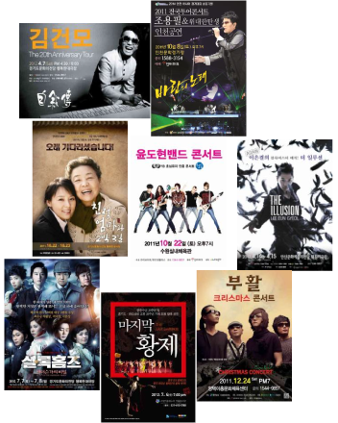
연혁
2022 최현우 콘서트(경기아트센터)
아기상어 핑크퐁(경기아트센터)
친정엄마와 2박3일(경기아트센터)
김창옥 토크콘서트(경기광주, 안산, 경남거제 외)
변진섭콘서트(경기아트센터)
2021 장민호 콘서트(수원컨벤션센터 – 취소)
김창옥 토크콘서트(수원, 성남, 부천 외)
2020 장윤정콘서트 (부천실내체육관)
에릭요한슨사진전(성남아트센터)
2019
정태춘박은옥 40주년 전국투어콘서트(경기도문화의전당)
장윤정콘서트 (용인 경희대국제캠퍼스,
춘천 강원대학교백령아트센터)
이은결 일루션 매직 콘서트 (성남아트센터)
에일리콘서트(성남아트센터)
이은미콘서트(평택이충문화센터)
외 다수

